Slide 1
Kort og vigtigt
For arbejdsmiljøgrupper
Den 25. august 2026 - kl. 9.00-9.45
Notes:
Mads

Slide 2

Praktisk
Webinar-formen
Kamera og mikrofon er slukket
Skriv spørgsmål i chatten
Hvis der ikke ønskes offentlighed om spørgsmålet, kan MED- og arbejdsmiljøteamet kontaktes efterfølgende.
Vi bliver i chatfunktionen 10 min. efter webinaret
Webinaret bliver optaget og kan tilgås på Medarbejderportalen
Notes:
Mads

Slide 3
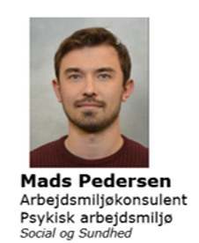
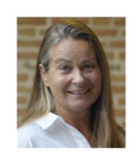
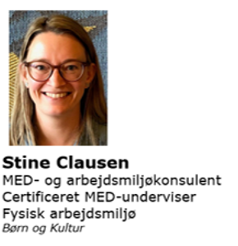
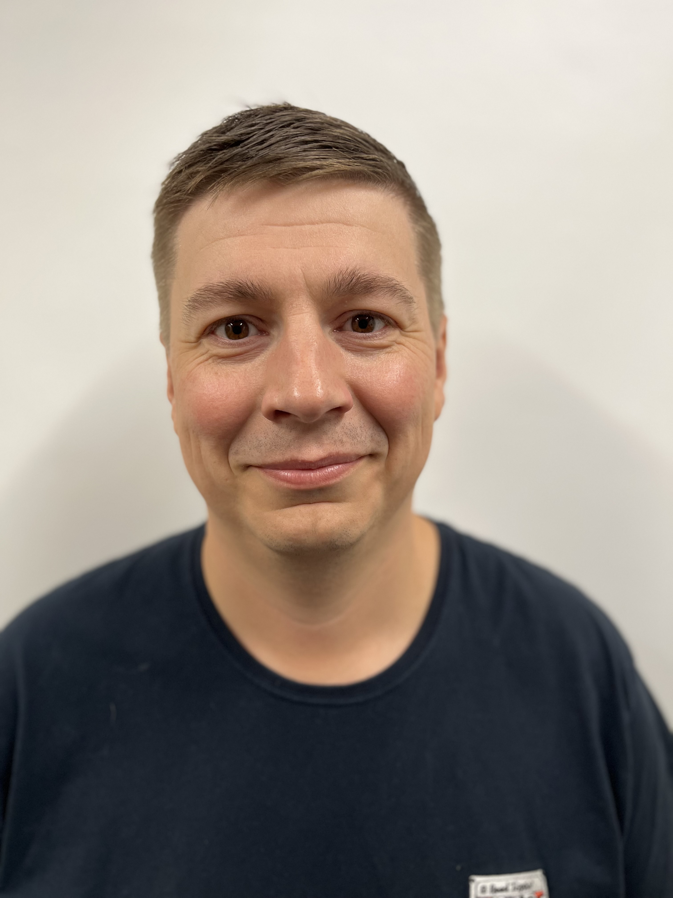
MED- og arbejdsmiljøteamet
Mads er primær kontaktperson på Social og Sundhedsområdet, men hjælper på tværs af hele kommunen, hvis opgaven er inden for psykisk arbejdsmiljø
Tlf. 20590693
Mail: mvped@aabenraa.dk
Linda er primær kontaktperson på Staben, Jobcenter og borgerservice. Hun besidder bred viden inden for strategisk arbejdsmiljøarbejde og MED-systemet.
Tlf. 21690632
Mail: lifma@aabenraa.dk
Mads Pedersen
Arbejdsmiljøkonsulent
Psykisk arbejdsmiljø
Social og Sundhed
Linda Maron
Fagkoordinator
MED- og Arbejdsmiljøkonsulent
Staben, IT, BDS, Jobcenter, PTM og Borgerservice
Stine er primær kontaktperson på Børn og kulturområdet, men hjælper på tværs af hele kommunen, hvis opgaven er inden for fysisk arbejdsmiljø, eller MED-spørgsmål.
Tlf. 21146925
Mail: svcl@aabenraa.dk
Palle er primær kontaktperson ift. SafetyNet for hele organisationen. Han kan besvare spørgsmål ift. Handlingsplaner, APV'er, hændelser og meget mere.
Tlf. 23802951
Mail:palpe@aabenraa.dk arbejdsskader@aabenraa.dk
Stine Clausen
MED- og Arbejdsmiljøkonsulent
Fysisk arbejdsmiljø
Børn og Kultur
Palle Pedersen
Administrativ Medarbejder
SafetyNet - support
Organisationen
arbejdsmiljo@aabenraa.dk
Notes:
Mads

Slide 4

Program
Smitteforebyggelse
Asbest
Registreringspraksis, HMU-indsats
Valg af AMR
Trivselsundersøgelsen
Kompetenceudvikling
  Arbejdsmiljøugen
  Konference 2027
Evaluering
Notes:
Mads

Slide 5

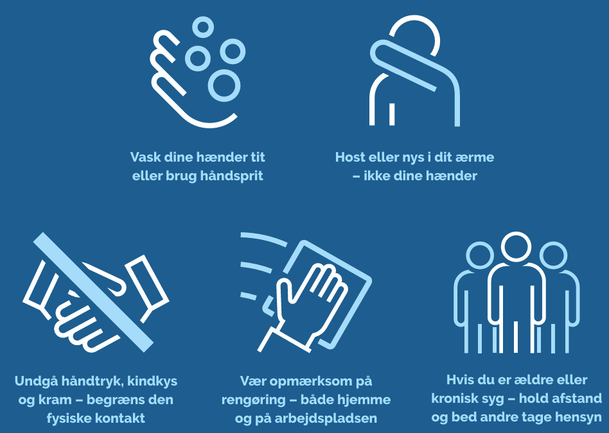

Smitteforebyggelse - smittebegrænsende tiltag
Adfærd
Gratis tilbud
Organisering
Ventilation/udluftning (mekanisk/naturlig)
Luft-filtrering/desinfektion
Temperatur / luftfugtighed
Inde- /udetid
Antal personer pr. M2
Aftaler/retningslinjer for fravær og hjemmearbejde
Info på Medarbejderportalen
fra uge 38
Uge 40-41: Sundhedspersonale og medarbejdere på 65 år og derover
Uge 43-45: Alle ansatte.
Notes:
Frisk luft er essentiel for vores helbred ogrestitution… …luft der har været indåndet mange gange, ellersom er stillestående – kan være skadelig og føre tilsygdom.”
Få din gratis influenzavaccine – og vær med til at passe på både dig selv, dine kolleger og borgerne. Vaccinationen foregår anonymt, og det eneste, du skal huske, er at medbringe dit gule sygesikringskort. Alle ledere får tilsendt et link til en plakat med en QR-kode, hvor du kan tilmelde dig – hold øje med plakaten på arbejdspladsen.

Slide 6
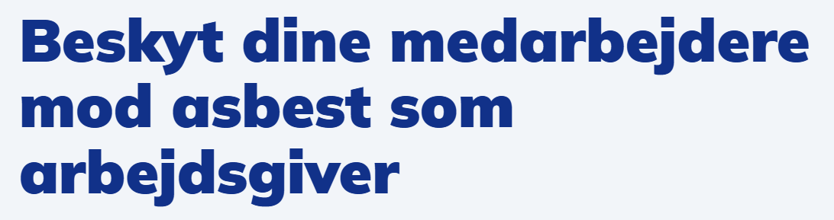
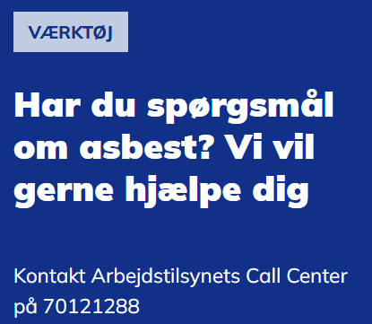
Asbest
Link til mere viden:
Beskyt dine medarbejdere mod asbest som arbejdsgiver | Arbejdstilsynet

Slide 7
Registreringspraksis
Systematisk registrering og opfølgning
Notes:
Mads

Slide 8
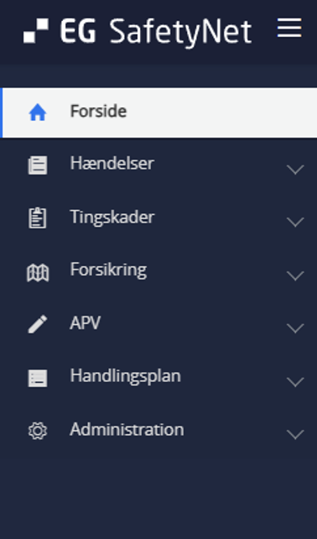
HMU-indsats
Fokus på systematisk registrering og opfølgning i SafetyNet, herunder:
•APV-forhold
•Nærved-hændelser
•Arbejdsulykker
•Brilleskader
•Fysisk og psykisk vold
•Krænkende handlinger
•Handlingsplaner

Slide 9
Registrering der skaber værdi
God registreringspraksis
Rettidig indberetning
Overholdelse af lovgivning
Forebyggelse af fremtidige ulykker
Handlingsplaner omsætter registrering til handling
Bedre beslutningsgrundlag
Rettidig indberetning – Det er nemmere at beskrive og dokumentere
Overholdelse af lovgivningen – Vi har pligt til at anmelde arbejdsulykker hurtigst muligt til AT og AES.
Handlingsplaner omsætter registrering til handling – Holder struktur og dokumentere at der handles på indberetningerne
Forebyggelse af fremtidige ulykker – Ved god registrering bliver det nemmere at forebygge og forhindre ulykker
Bedre beslutningsgrundlag – Data fra registreringer anvendes som grundlag for arbejdsmiljøindsatsen i Aabenraa Kommune

Slide 10
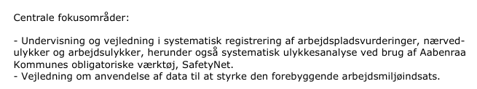
Det vigtigste at tage med hjem
Registrer i SafetyNet
Arbejd aktivt med handlingsplaner
Brug registreringer til læring og forebyggelse
SafetyNet-kurser:
APV: 17.09.2026
Hændelser: 24.11.2026 + (film)

Slide 11
Valg af AMR 2026
Notes:
Mads

Slide 12
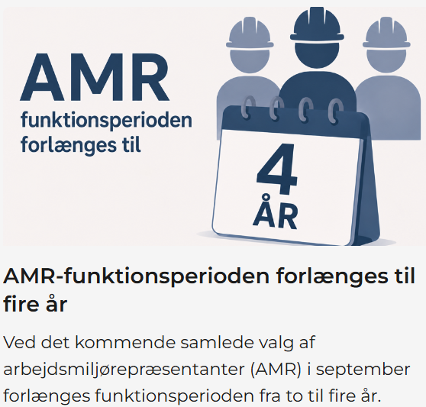
Nyhed
Større kontinuitet i arbejdsmiljøarbejdet
Mere erfaring og kompetence
Stærkere relationer og samarbejde
Mindre ressourceforbrug til valg
Notes:
Mads

Slide 13

Hvem er på valg?
AMR med en funktionsperiode på 2 år og derover til september
Har haft AMR-funktionen 2 år og derover = valg
Haft AMR-funktionen under 2 år - ikke valg
Notes:
Mads

Slide 14


Her er vi
3 måneder til tiltrækning af
AMR-kandidater
25 dage til afvikling af valg
14 dage afvikling af valg
10 dage til at stille op
10 dage til at vælge
JUNI - AUGUST
Lokal MED tiltræk
AMR-kandidater +
lokal tids- og procesplan
SEPTEMBER - valg 1
Valg af AMR til arbejdspladsen
OKTOBER - valg 2
Valg af AMR til
Lokal MED
NOVEMBER - valg 3
Valg af AMR til
Område MED
Sektor MED
Hoved MED
TIDSFRIST
DEN 25.9 KL. 12.00
DEN 9.10 KL. 12.00
STIL OP DEN 20.10 - 30.10
VALG DEN 2.11-12.11
KL. 12.00
VALGRESULTAT
Offentliggøres i HMU-dagsorden og referat den 24. november
Alle ledere modtager en e-mail med et link til registrering af valgresultater vedr. valg 1 og 2 den 1. september 2026

Slide 15
Trivselsundersøgelse 2026
Notes:
Mads

Slide 16

Trivselsundersøgelsen 2026
Udsendelse
Via SMS eller Outlook (det leder har oplyst)
Den 1. september
3 påmindelser
Afsluttes den 18. september
Opgave AMG
Understøt en høj svarprocent
Bidrag til arbejdspladsvurderingen (APV), fordi det er vores mulighed for at påvirke eget fysiske og psykiske arbejdsmiljø.
Når vi svarer ærligt, hjælper vi med at synliggøre både styrker og udviklingsområder.
Vores svar giver arbejdsmiljøgruppen et aktuelt grundlag for at prioritere de indsatser, der kan gøre arbejdspladsen endnu sundere, tryggere og bedre for dig og dine kolleger.
Notes:
Forberedelse (AMG)
Drøft spørgsmålene på et personalemøde forat opnå fælles forståelse og en mere ensartettilgang
Oplys om vigtigheden i at opnå en højsvarprocent i forhold til det videre arbejdemed arbejdsmiljøet
Beslut i Lokal MED, hvordan processen skalforegå, og gennemgå den på etpersonalemøde.

Slide 17
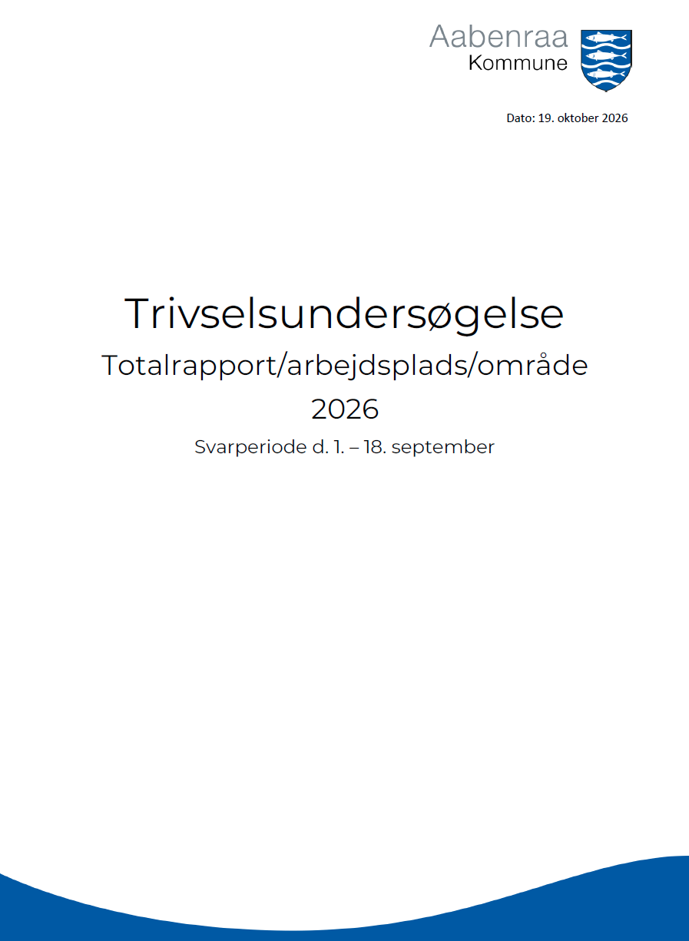



Rapport
Den 25. september
Direktionsrapport
- organisation
- forvaltninger og stab
Den 5. oktober
Chefrapport
Niveau 3 og 4 lederrapport

Slide 18
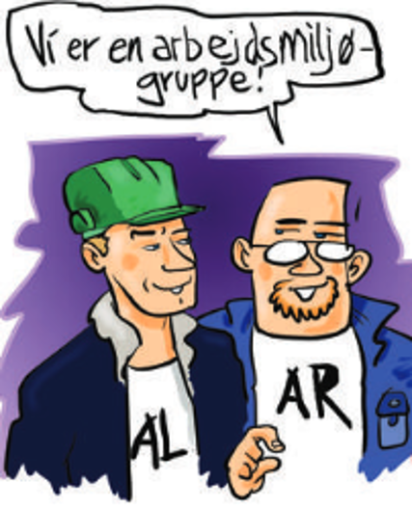

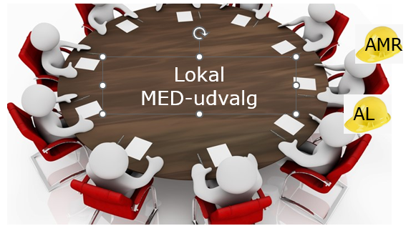
AMG - arbejde med rapporten
Lokal MED-udvalget/Personale-møde med MED-status
møde
AMG
møde
AMO/AMG
deltager i workshop
AMG
møde
Drøfter redegørelsen
Vedtager en indsats
Analyserer rapporten for udviklingspotentiale og styrker
2. Udarbejder en redegørelse
med forslag til indsats-
prioriteter i et dagsordens- punkt til Lokal MED-udvalget
Udarbejder en handlingsplan I SafetyNet
og iværsætter indsatsen
2. Oplyser løbende status til
Lokal MED-udvalget
(dagsordenspunkt)
Notes:
Frisk luft er essentiel for vores helbred ogrestitution… …luft der har været indåndet mange gange, ellersom er stillestående – kan være skadelig og føre tilsygdom.”
Få din gratis influenzavaccine – og vær med til at passe på både dig selv, dine kolleger og borgerne. Vaccinationen foregår anonymt, og det eneste, du skal huske, er at medbringe dit gule sygesikringskort. Alle ledere får tilsendt et link til en plakat med en QR-kode, hvor du kan tilmelde dig – hold øje med plakaten på arbejdspladsen.

Slide 19
Kompetenceudvikling
Arbejdsmiljøuge 43
Konference den 28. januar
Notes:
Mads

Slide 20

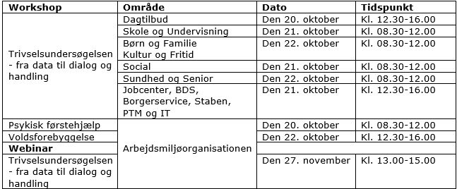
Arbejdsmiljøugen uge 43
Psykisk førstehjælp
Sammen mod vold – forebyg arbejdsrelateret vold
Arbejde med trivselsundersøgelsen
Dagtilbud
Skole og Undervisning
Social
Jobcenter, Borgerservice, PTM, Staben og IT
Børn og Familie, Kultur og Fritid
Sundhed og Senior
Tilmelding via Medarbejderportalen
Målgruppe: AMG
Kl.12.30-16.00

Slide 21
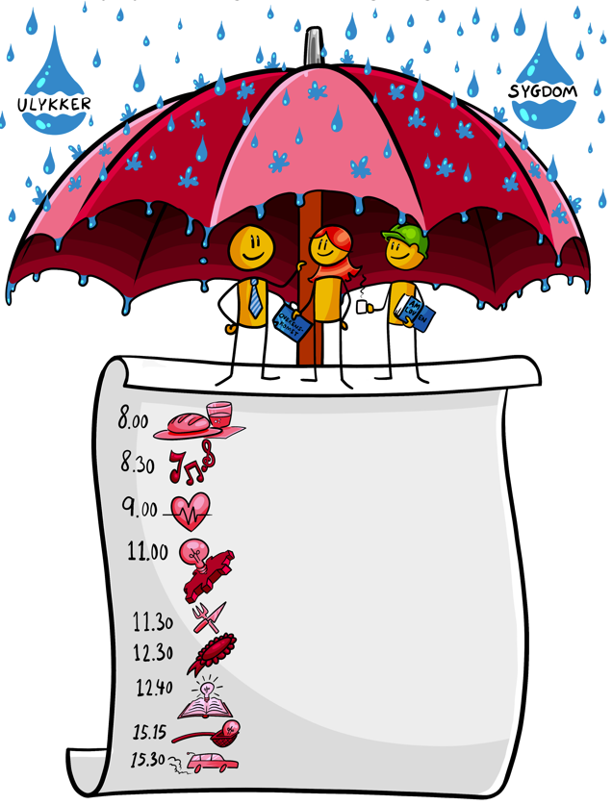
Konferencen
Torsdag den 28. januar 2027
Målgruppe: TR, AMR og AL
Lokation: Sønderjyllandshallen (NYT!!)
Program emner
Sunde arbejdsrytmer
Læring af hændelser
Små greb med stor
effekt

Slide 22
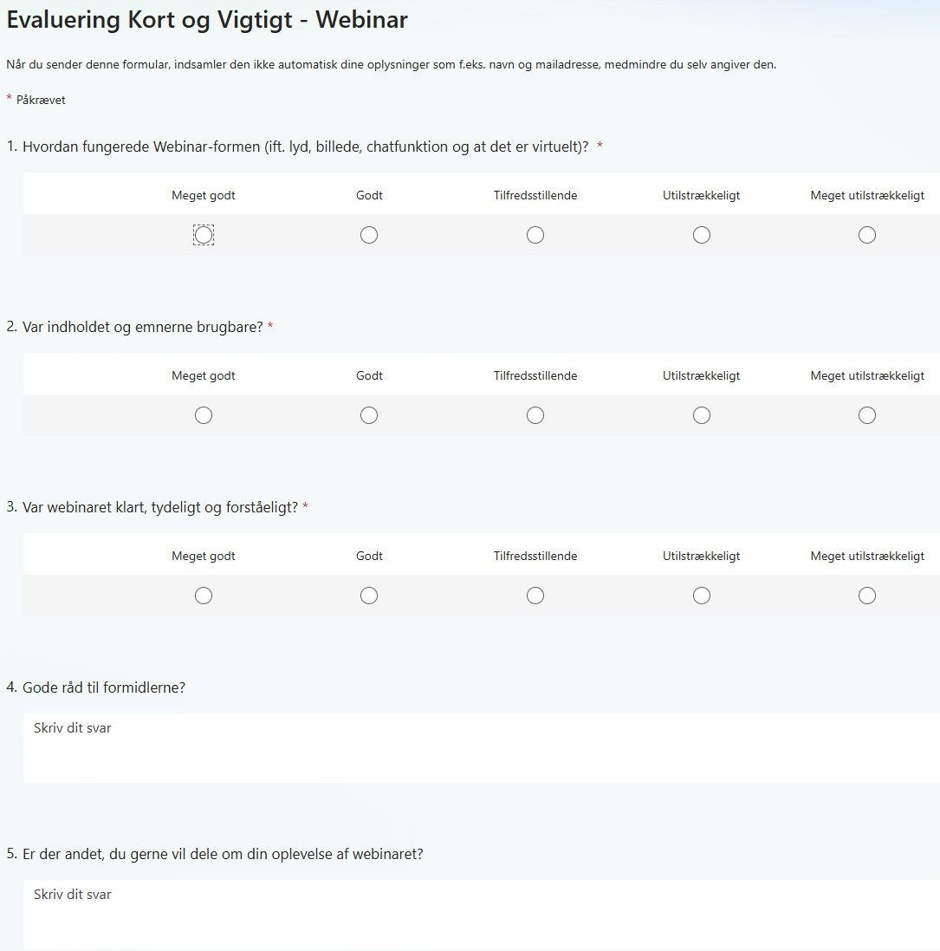

Evaluering
Klik på linket i chatten
Der er i denne evaluering mulighed for at komme med ønsker ift. indhold til næste webinar
Udfyld det korte spørgeskema og afslut med "SEND"
3 min.
Notes:
Evaluering Kort og vigtigt 2 – Udfyld formular

Slide 23
Farvel og tak
Næste webinar
Mandag 16. november kl. 13.00-13.45
2027
Tirsdag 9. marts kl. 9.00-9.45
Torsdag 10. juni kl. 13.00-13.45
Torsdag 9. september kl. 9.00-9.45
Torsdag 9. december kl. 13.00-13.45
Vi bliver "hængende" 10 min. og besvarer spørgsmål i chatten

